Slide 1
Análise de Sensibilidade
Professores: Paulo Maciel - Ricardo Massa
Alunos: Alexsandro Marques
Lubnnia Morais

Slide 2
Sumário
O que é Análise de Sensibilidade?
Importância da Análise de Sensibilidade
Objetivos
Aplicabilidade
Softwares de Otimização
Técnicas Gráficas

Slide 3
Sumário
Métodos de Análise de Sensibilidade
O método Simplex
Prática

Slide 4
Sumário
O que é Análise de Sensibilidade?
Importância da Análise de Sensibilidade
Objetivos
Aplicabilidade
Softwares de Otimização
Técnicas Gráficas

Slide 5
O que é Análise de Sensibilidade?
O que é Análise de Sensibilidade
ou
Análise de Pós-Otimização?
O teste ou análise de sensibilidade é uma técnica que avalia a mudança de uma variável dentro do projeto, analisando o resultado desta variação sobre o seu planejamento inicial.

Slide 6
O que é Análise de Sensibilidade?
É uma técnica que permite de forma controlada conduzir experimentos e investigações com o uso de um modelo de simulação.
Análise de sensibilidade (SA) é um método de determinar os fatores mais influentes em um sistema [Frank 1978, Hamby 1994].
A Análise de Sensibilidade consiste em estudar o efeito que a variação de um dado de entrada pode ocasionar nos resultados. Quando uma pequena variação num parâmetro altera drasticamente a rentabilidade de um projeto, diz-se que o projeto é muito sensível a este parâmetro [Casarotto e Koppitke, 2000].

Slide 7
O que é Análise de Sensibilidade?
Oda et al. (2001) em seu estudo relata que na prática, a análise de sensibilidade deve ser feita para as variáveis que apresentam maior impacto nos custos, prazos ou outros resultados do projeto, ou seja, aquelas às quais o projeto é mais sensível.
De acordo com Salles (2004), a Análise de Sensibilidade é o procedimento que verifica qual o impacto sofrido no cronograma de um projeto, por exemplo, quando varia um determinado parâmetro relevante do projeto, o tempo de execução de determinada atividade, por exemplo.
Pode ser entendida como sendo o estudo da relação entre as variações no resultado de um modelo matemático e as diferentes fontes de variação dos dados de entrada do modelo. [Saltelli et al, 2008].

Slide 8
O que é Análise de Sensibilidade?
Em essência, a análise de sensibilidade responde a pergunta "O que faz a diferença nesta decisão?"
Analisa o impacto que cada um dos parâmetros de um modelo pode causar em uma determinada métrica.

Slide 9
O que é Análise de Sensibilidade?
Análise Univariada
Para avaliar a sensibilidade de um modelo e/ou projeto a uma determinada grandeza faz-se variar esta mantendo as demais constantes
Análise Multivariada
Consiste em variar mais do que uma grandeza em simultâneo
Assim verifica-se até que ponto o projeto é sensível a determinadas variáveis

Slide 10
Sumário
O que é Análise de Sensibilidade?
Importância da Análise de Sensibilidade
Objetivos
Aplicabilidade
Softwares de Otimização
Técnicas Gráficas

Slide 11
Importância da Análise de Sensibilidade?
Etapa muito importante na metodologia de Análise de Decisão.
É utilizada para:
Tomar melhores decisões;
Decidir quais dados estimados devem ser refinados antes de tomar uma decisão;
Concentrar-se nos elementos críticos durante a implementação.

Slide 12
Importância da Análise de Sensibilidade?
Permite avaliar impactos associados:
As alterações dos valores das variáveis de entrada e dos parâmetros do sistema.
Das mudanças estruturais em um modelo
Permite identificar os parâmetros que causam maior perturbação na performance do modelo. Deste modo, a análise de sensibilidade é realizada com o objectivo de definir a influência de alguns parâmetros (input) nos resultados (output) do modelo.

Slide 13
Sumário
O que é Análise de Sensibilidade?
Importância da Análise de Sensibilidade
Objetivos
Aplicabilidade
Softwares de Otimização
Técnicas Gráficas

Slide 14
Objetivos
Determinar os parâmetros que têm maior impacto nas saídas geradas pelo modelo.
Identificar gargalos do sistema (otimização).
Planejamento de experimentos
Identificar possíveis erros de modelagem.
Identificar parâmetros insignificantes, que podem ser eliminados do modelo.

Slide 15
Sumário
O que é Análise de Sensibilidade?
Importância da Análise de Sensibilidade
Objetivos
Aplicabilidade
Softwares de Otimização
Técnicas Gráficas

Slide 16
Aplicabilidade
A análise de sensibilidade tem sido aplicada principalmente nas seguintes áreas:
Física
Química
Estudos climáticos e ambientais
Economia
Análise de Risco
Processamento
Redes neurais
Avaliação de desempenho
Fabricação de novos produtos
Avaliar o emprego de novas tecnologias ou processo de fabricação

Slide 17
Sumário
O que é Análise de Sensibilidade?
Importância da Análise de Sensibilidade
Objetivos
Aplicabilidade
Softwares de Otimização
Técnicas Gráficas

Slide 18
Softwares de Otimização
LINDO
SimLab
TopRank

Slide 19
Softwares de Otimização
LINDO (Linear, INteractive, and Discrete Optimizer)
Desenvolvido pela empresa LINDO Systems
Usado ​​por milhares de empresas em todo o mundo para maximizar os lucros e minimizar os custos em decisões que envolvam o planejamento da produção, transporte, finanças, distribuição de portfólio, orçamento de capital, fusão, agendamento de inventário, a alocação de recursos e muito mais.

Slide 20
Softwares de Otimização
LINDO (Linear, INteractive, and Discrete Optimizer)
Sintaxe do Modelo:
Função objetivo (FO) que deverá iniciar com os comandos MAX para maximizar e MIN para Minimizar e à frente deverá ser colocada a função objetivo.
A declaração SUBJECT TO (sujeito a) que pode ser substituído por st ou s.t. e logo após serão declaradas as restrições do problema.
Obs.: As variáveis devem ser declaradas com no máximo 8 letras e nas linhas com as restrições deve ser colocado “)” logo após o nome da restrição.

Slide 21
Softwares de Otimização
O pecuarista e os três tipos de ração para gado
min x1 + 1.20x2 + 1.30x3
st
N1) 0.30x1 + 0.25x2 + 0.10x3 >= 6
N2) 0.20x1 + 0.30x2 + 0.20x3 >= 4
N3) 0.25x1 + 0.15x2 + 0.20x3 >= 4
N4) 0.25x1 + 0.30x2 + 0.40x3 >= 6

Slide 22
Softwares de Otimização
SimLab
SimLab é um framework de desenvolvimento para análise de incerteza e análise de sensibilidade.
http://simlab.jrc.ec.europa.eu

Slide 23
Softwares de Otimização
TopRank
Faz parte do Decision Tools Suite que é um conjunto integrado de programas para análise de risco e tomada de decisão em casos em que existe incerteza.
Microsoft Excel.
Executa análises de sensibilidade automatizadas de variações hipotéticas (what if).

Slide 24
Sumário
O que é Análise de Sensibilidade?
Importância da Análise de Sensibilidade
Objetivos
Aplicabilidade
Softwares de Otimização
Técnicas Gráficas

Slide 25
Técnicas Gráficas
Diagrama de Tornado
Gráfico de Radar ou SpiderPlot
Gráfico de Sensibilidade
Notes:
Mostram graficamente o resultado da análise de sensibilidade

Slide 26
Diagrama de Tornado
Mostra graficamente o resultado da análise de sensibilidade de um fator ou variável;
Determina quais variáveis tem maior impacto potencial no projeto;
Exibem a classificação de um input individual em relação a outro input, comparando os efeitos de todos os inputs nos resultados;
O comprimento da barra representa a quantidade de mudança produzida nos resultados;

Slide 27
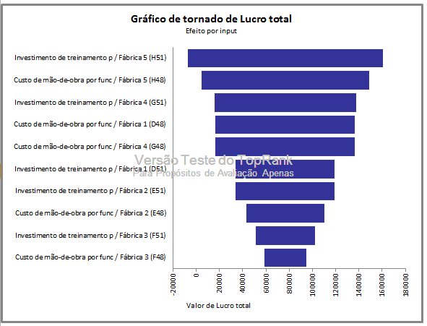
Diagrama de Tornado
Input de maior efeito
Através desta disponibilidade de variáveis o gráfico possui a forma de um tornado
Input de menor efeito

Slide 28
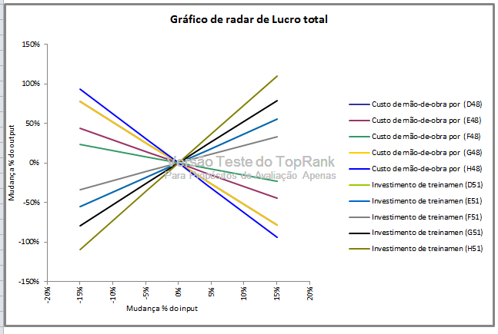
Diagrama de Radar
Também compara os efeitos de vários inputs nos resultados;
Para cada variável específica analisada, calculam-se os resultados finais usando desde o valor mínimo até o valor máximo da variável, passando por todos os valores intermediários unitários;
Como os inputs produzem diferentes efeitos nos resultados, o gráfico frequetemente tem o formato de uma teia de aranha ou radar;

Slide 29
Gráfico de Sensibilidade
Os efeitos de um input individual nos resultados podem ser apresentados na forma de um gráfico padrão de sensibilidade à base de linhas;
O valor do input selecionado é apresentado no eixo X;
O valor dos resultados são apresentados no eixo Y;

Slide 30
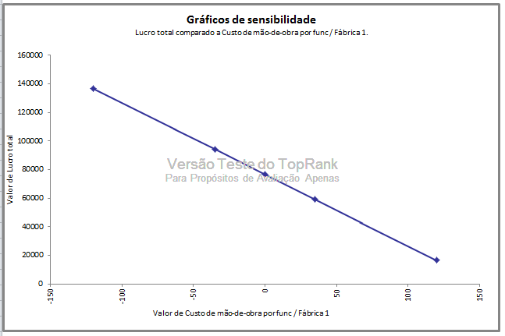
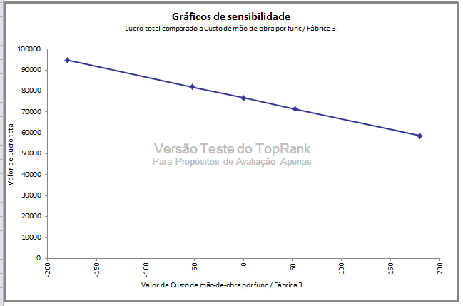
Gráfico de Sensibilidade

Slide 31
Sumário
Métodos de Análise de Sensibilidade
O método Simplex
Prática

Slide 32
Métodos de An. de Sensibilidade
As técnicas utilizadas para a análise de sensibilidade são as mesmas utilizadas para a análise de incerteza;
Na análise de incerteza, o que se procura é a incerteza dos dados de saída devida as incertezas dos dados de entrada, e assim se obter a confiabilidade do sistema;
Na análise de sensibilidade o que se procura é determinar como a variação dos dados de entrada alteram os dados de saída, e então se observar quais dados de entrada controlam o sistema.

Slide 33
Métodos de An. de Sensibilidade
Análise Diferencial ou derivação parcial: técnica de referência para as outras.
Método de Monte Carlo: realiza múltiplas avaliações com conjuntos de dados de entrada gerados randomicamente
Método da Transformada de Fourier: A avaliação do sistema é feita variando-se simultaneamente todos os dados de entrada.
Variação de valores dos parâmetros um-a-um, como sendo a abordagem mais simples.

Slide 34
Métodos de An. de Sensibilidade
Análise de correlação entre variáveis independentes e dependentes.
Análise de regressão, como a mais abrangente, usada para modelos complexos.

Slide 35
Método Diferencial
Para um dado de saída Y, de um sistema de equações definido de forma geral como,$Y=f(x_{1}, x_{2}, x_{3},x_{4},…, x_{n})$ onde $x_{1}, x_{2}, x_{3}, x_{4},…,x_{n}$ são os dados de entrada e possuem distribuições de probabilidade conhecidas.
Método Diferencial: É baseado no produto das derivadas parciais de primeiro grau das saídas em relação à entrada com seus respectivos desvios. O desvio $Y$ é dado por:

Slide 36
Método Diferencial
Onde $u_{i}$ é o desvio associado a $x_{i}. \text{Se} u_{i}$ for o desvio padrão então é a variância do respectivo dado de entrada. Os termos do somatório são a variância local, que é a contribuição de cada dado de entrada para a variância global, de $Y. \text{A} \text{derivada}$parcial é calculada no ponto do valor médio de $x_{i}$;
Índice de Importância I, que é uma forma de se indicar a sensibilidade através do valor da derivada parcial a dimensionalizado pelo valor médio de x e y.
$$I_{i=}\left(\frac{∂y}{∂x_{i}}\right)∗\frac{\overline{x_{i}}}{\overline{Y}}$$

Slide 37
Método Diferencial
Onde a barra indica o valor médio da variável. Este índice indica a proporção entre os desvios. Por exemplo, se I=0,6, então um desvio de 1% do valor médio de x irá resultar em um desvio de 0,6% no valor médio de Y.
$$I_{i=}\left(\frac{∂y}{∂x_{i}}\right)∗\frac{\overline{x_{i}}}{\overline{Y}}$$

Slide 38
Método de Monte Carlo
Método de Monte Carlo: Consiste em realizar múltiplas avaliações com conjuntos de dados de entrada gerados randomicamente, seguindo uma distribuição de probabilidade proposta.
Após as avaliações, analisam-se as saídas por meio de suas médias, desvios padrão e as distribuições de probabilidades associadas;
É método para combinar distribuições de probabilidade;
A avaliação do sistema pode ser feita variando-se simultaneamente todos os dados de entrada a fim de se obter a variância global do sistema;

Slide 39
Método de Monte Carlo
Onde $V_{y}$é a variância global, $V_{Y|X_{i}}$é a variância local de Y dada pela variância individual de $x_{i}$, que neste caso pode representar um grupo de dados de entrada que tenham sentido comum.

Slide 40
Método de Monte Carlo
A desvantagem desse método é o maior esforço computacional, pois é necessário rodar um grande numero de casos para se obter tanto a incerteza total como as incertezas individuais para cada dado ou grupo de dados de entrada. O número de vezes que é necessário avaliar o sistema de equações é determinado pelo intervalo de confiança para a variância, dado por:
Onde $S^{2} \text{é }\text{a} \text{vari}\text{â}\text{ncia}$ da amostra de tamanho $n, σ^{2}$ é a variância da população, $X^{2}$ é o coeficiente da distribuição qui-quadrado para uma determinada confiança, $p, p^{′}, p^{′′}$ são respectivamente os limites superior e inferior do intervalo de confiança

Slide 41
AS em Avaliação de Desempenho
Para avaliação de desempenho a Análise Diferencial tem grande aplicabilidade.
Modelos:
GSPN
CTMC ou DTMC
Modelos Semi-Markovianos
Redes de filas
Notes:
CTMC - Tempo contínuo Cadeia de Markov
DTMC – Tempo discreto cadeia de markov

Slide 42
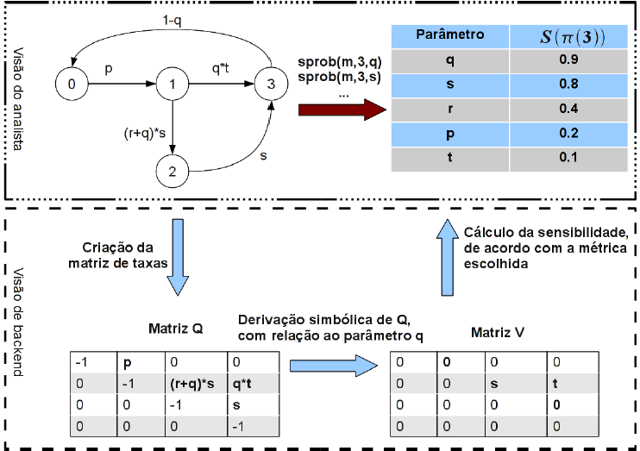
AS em Avaliação de Desempenho
Notes:
CTMC - Tempo contínuo Cadeia de Markov
DTMC – Tempo discreto cadeia de markov

Slide 43
Sensibilidade de métricas “clássicas” em CTMC
Desenvolvimento de funções para:
Probabilidade de estado estacionário;
Probabilidade de estado transiente;
Probabilidade cumulativa transiente;
Reward estacionário;
Reward transiente;
Reward cumulativo transiente.
Notes:
CTMC- cadeias de markov de tempo continuo

Slide 44
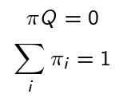
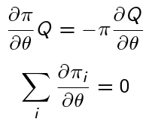
Probabilidade de estado estacionário
Equações da probabilidade de estado estacionário:
Onde Q denota a matriz geradora CTMC e π representa o lugar do vetor probabilidade do estado estacionário.
Calculando as derivadas, em relação a um dado parâmetro:
Notes:
CTMC- cadeias de markov de tempo continuo

Slide 45
Probabilidade de estado estacionário
Equações da probabilidade de estado transiente:
Onde t é o tempo de interesse, P(t) é o vetor de probabilidade do estado transitório
O que queremos calcular:
Notes:
CTMC- cadeias de markov de tempo continuo

Slide 46
Taxa de Reward
Sendo E[X(t)] o valor esperado de reward:
F1
F2
F3
F1 taxa de recompensa esperada no tempo t
F2 e F3 calculo da sensibilidade
Notes:
CTMC- cadeias de markov de tempo continuo

Slide 47
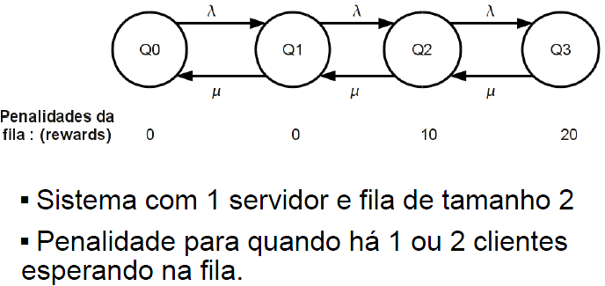
Exemplo de utilização do Sharpe para AS
Notes:
CTMC- cadeias de markov de tempo continuo

Slide 48
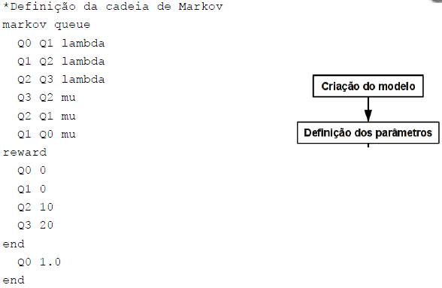
Exemplo de utilização do Sharpe para AS
Notes:
CTMC- cadeias de markov de tempo continuo

Slide 49
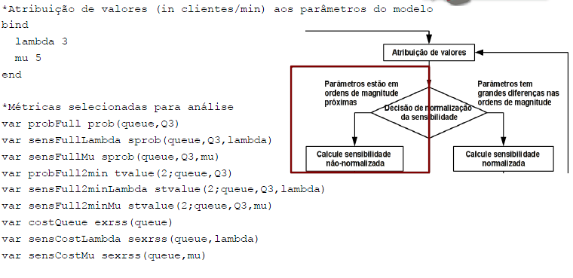
Exemplo de utilização do Sharpe para AS
Notes:
CTMC- cadeias de markov de tempo continuo

Slide 50
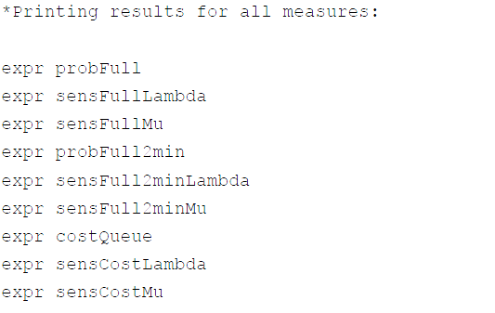
Exemplo de utilização do Sharpe para AS
Notes:
CTMC- cadeias de markov de tempo continuo

Slide 51
Exemplo de utilização do Sharpe para AS
sprob : Probabilidade de estado estacionário
stvalue: Probabilidade de estado transiente
Sexrss: Reward estacionário
Notes:
CTMC- cadeias de markov de tempo continuo

Slide 52
Sumário
Métodos de Análise de Sensibilidade
O método Simplex
Prática

Slide 53
O método Simplex
Uma das hipóteses dos problemas de programação linear é a consideração de certeza nos coeficientes e constantes.
A solução otimizada é dependente dos coeficientes da função objetivo (geralmente lucro, receita ou custo) e dos coeficientes e constantes das restrições (geralmente necessidades por produto e disponibilidade de um recurso).
Devemos saber o quanto a solução otimizada está dependente de uma determinada constante ou coeficiente. Se observarmos uma alta dependência, devemos tomar um grande cuidado na determinação da mesma.
Notes:
CTMC- cadeias de markov de tempo continuo

Slide 54
O método Simplex
A análise de pós-otimização verifica as possíveis variações, para cima e para baixo, dos valores dos coeficientes da função objetivo, dos coeficientes e das constantes das restrições, sem que a solução ótima (x1, x2, ..., xn) seja alterada.
Devemos responder a basicamente 3 perguntas:
Qual o efeito de uma mudança num coeficiente da função objetivo?
Qual o efeito de uma mudança numa constante de uma restrição?
Qual o efeito de uma mudança num coeficiente de uma restrição?
Notes:
CTMC- cadeias de markov de tempo continuo

Slide 55
O método Simplex
Existem dois tipos básicos de análise de sensibilidade.
O primeiro estabelece limites inferiores e superiores para todos os coeficientes da função objetivo e para as constantes das restrições.
O segundo verifica se mais de uma mudança simultânea em um problema altera a sua solução ótima.
Notes:
CTMC- cadeias de markov de tempo continuo

Slide 56
Alteração em um dos coeficientes da F.O
Considere o problema abaixo e sua solução gráfica
Max Z = 5x1 + 2x2
Sujeito a:
4x1 + x2 ≤ 10 (A)
x1 + 2x2 ≤ 9 (B)
x1 ≥ 0 e x2 ≥ 0
Notes:
CTMC- cadeias de markov de tempo continuo

Slide 57
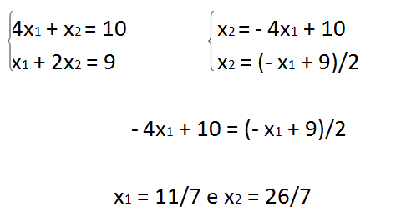
Alteração em um dos coeficientes da F.O
Na solução ótima, os valores de x1 e x2 são iguais para as duas equações das retas que limitam a solução. Portanto, resolvendo este sistema de equações poderemos encontrar a solução ótima
Notes:
CTMC- cadeias de markov de tempo continuo

Slide 58
Alteração em um dos coeficientes da F.O
A alteração em um dos coeficientes provoca uma alteração no coeficiente angular da reta que define a função objetivo. Podemos notar que se a variação na inclinação for pequena a solução ótima (valor das variáveis de decisão que produzem o maior valor da função objetivo) não sofrerá alteração. Devemos deixar claro que o valor máximo (Z) a ser produzido pela solução ótima será diferente, independentemente da manutenção da solução ótima.
Esta figura mostra quanto a inclinação (área sombreada) da função objetivo pode mudar sem que a solução ótima seja alterada

Slide 59
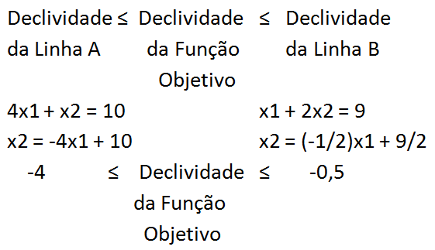
Alteração em um dos coeficientes da F.O
As retas A, B e a função objetivo apresentadas na figura pertencem a uma mesma família de retas pois têm o ponto (11/7, 26/7) em comum, isto é, uma característica em comum, e a diferença ente elas está no coeficiente angular. Portanto, enquanto o coeficiente angular da função objetivo estiver entre os coeficientes das retas que determinam a solução ótima esta não se alterará. Matematicamente, pode ser representado por:

Slide 60
Alteração em um dos coeficientes da F.O
De uma forma geral, podemos obter o valor do coeficiente angular de uma função objetivo por Z = c1x1 + c2x2 ou por:
Isto é, o coeficiente angular é dado por: – c1/c2.
Logo, no caso, queremos: - 4 ≤ – c1/c2 ≤ - 0,5

Slide 61
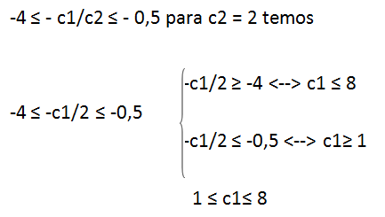
Alteração em um dos coeficientes da F.O
A análise feita a seguir supõe que apenas um dos coeficientes da função objetivo pode sofrer alteração de cada vez. Supondo primeiramente que apenas c1 sofrerá alteração, este poderá variar de 1 ≤ c1 ≤ 8. Matematicamente estes limites podem ser obtidos da seguinte maneira:

Slide 62
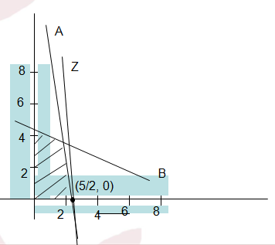
Alteração em um dos coeficientes da F.O
Neste a tarefa foi facilitada, pois existiam limites bem claros para a alteração do coeficiente angular, dado pelas duas retas das restrições. Contudo, nem sempre existem estes limites de forma clara.
Considere agora o problema a seguir, que difere do nosso problema original apenas pela alteração do coeficiente da variável x_{1.}
Max Z = 15x1 + 2x2
Sujeito a:
4x1 + x2 ≤ 10(A)
x1 + 2x2 ≤ 9(B)
x1≥ 0 e x2 ≥ 0

Slide 63
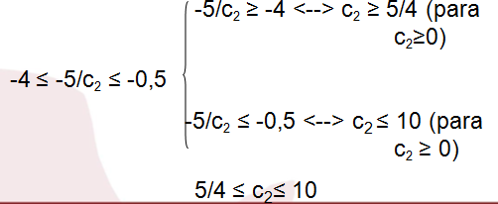
Alteração em um dos coeficientes da F.O
Assumindo agora que apenas c2 sofrerá alteração, este poderá variar de 1,25 ≤ c2 ≤ 10. Matematicamente estes limites podem ser obtidos da seguinte maneira:
-4 ≤ -c1/c2 ≤ - 0,5 para c1 = 5 temos

Slide 64
Alteração em um dos coeficientes da F.O
A representação gráfica deste novo problema é muito parecida com a anterior, já que os conjuntos de restrições (portanto, as soluções viáveis) são os mesmos para ambos os problemas. A figura a seguir mostra o conjunto de soluções viáveis, bem como a solução ótima.
Por exemplo: se a função objetivo fosse dada por Z = -10x1 + 2x2, seu coeficiente angular seria igual a 5. Como estamos desejando maximizar a função objetivo, podemos facilmente notar que a solução ótima seria alterada de (5/2, 0), já que quanto mais aumentarmos x1 menor será o valor de Z devido ao coeficiente negativo de x1. Portanto, deveríamos minimizar x1 e maximizar x2, o que nos levaria a solução ótima de (0, 9/2) e um valor máximo de 9.

Slide 65
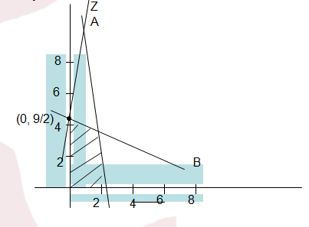
Alteração em um dos coeficientes da F.O

Slide 66
Alterando o valor da Constante de Restrição
Uma mudança em qualquer das constantes das restrições pode também alterar a solução ótima de um problema. Geralmente acarreta uma alteração no conjunto de soluções viáveis, aumentando ou diminuindo o mesmo. A alteração resultante no valor da função objetivo devido ao incremento de uma unidade na constante de uma restrição é denominada preço-sombra (shadow price). A interpretação do preço-sombra é feita às vezes de custos ou receitas marginais, dependendo das variáveis envolvidas.

Slide 67
Alterando o valor da Constante de Restrição
Considere o problema abaixo, onde alteramos o nosso problema inicial modificando o valor da constante da segunda restrição de 9 para 15.
Max Z = 15x1 + 2x2
Sujeito a:
4x1 + x2 ≤ 10 (A)
x1 + 2x2 ≤ 15 (B’)
x1 ≥ 0 e x2 ≥ 0

Slide 68
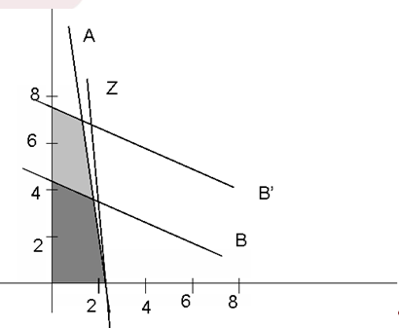
Alterando o valor da Constante de Restrição
A Figura mostra esta modificação graficamente, bem como a diferença no conjunto de soluções viáveis. Vale notar que esta mudança não alterou a solução ótima. A razão está no fato desta restrição não limitar a solução ótima. Neste caso as duas restrições que limitam a solução ótima são:
4x1 + x2 ≤ 10 e x1 ≥ 0.

Slide 69
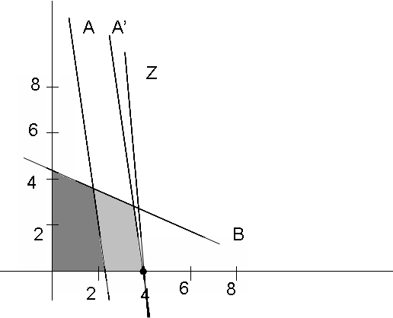
Alterando o valor da Constante de Restrição
Considere agora o problema a seguir, em que alteramos a constante da primeira restrição de 10 para 15. Como esta restrição limita a solução ótima, seu valor será alterado.
Max Z = 15x1 + 2x2
Sujeito a:
4x1 + x2 ≤ 15 (A’)
x1 + 2x2 ≤ 9 (B)
x1 ≥ 0 e x2 ≥ 0
A figura mostra a alteração do conjunto de soluções viáveis e da solução ótima.

Slide 70
Alterando o valor da Constante de Restrição
A alteração de cinco unidades da constante da primeira restrição provocou uma alteração no valor máximo da função objetivo de 37,5 para 56,25. Logo, o preço-sombra deste recurso pode ser obtido como:
Preço-sombra = (56,25-37,5)/5 = 3,75
Agora se alterarmos em 26 unidades ao invés de 5 unidades a constante da primeira restrição (10 para 36) provoca uma alteração no valor máximo da função objetivo de 37,5 para 135. Logo, o preço-sombra deste recurso pode ser obtido como:
Preço-sombra = (135 – 37,5)/26 = 3,75

Slide 71
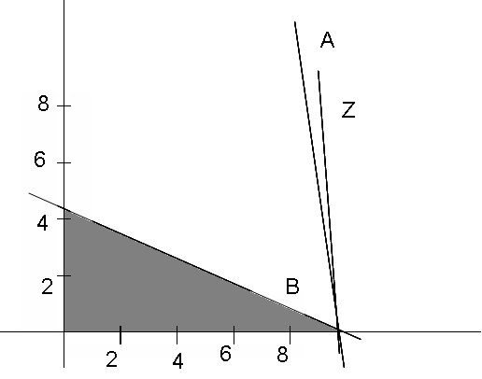
Alterando o valor da Constante de Restrição
Note que o valor do preço sombra é o mesmo. Isto acontece dentro de um intervalo de valores apenas. A solução gráfica desta segunda alteração do problema original está representada a seguir.

Slide 72
Alterando o valor da Constante de Restrição
Fazendo agora a terceira modificação no problema aumentando o valor da constante para 37 (qualquer número maior que 36), o modelo seria o apresentado a seguir e sua solução gráfica a apresentada na próxima figura.
Max Z = 15x1 + 2x2
Sujeito a:
4x1 + x2 ≤ 37 (D)
x1 + 2x2 ≤ 9 (B)
x1 ≥ 0 e x2 ≥ 0
Nesta alteração o valor da função objetivo continuou o mesmo (135); portanto, Preço-sombra = (135-135)/1 = 0

Slide 73
Alterando o valor da Constante de Restrição

Slide 74
Alterando o valor da Constante de Restrição
Vale notar que a primeira restrição deixou de ser limitante da solução ótima. As restrições limitantes são agora x1 + 2x2 ≤ 9 e x1 ≥ 0. Podemos concluir que, enquanto a restrição continuar como limitante da solução ótima, o preço-sombra permanece o mesmo, tornando-se zero quando ela deixa de ser limitante da solução ótima.

Slide 75
Sumário
Métodos de Análise de Sensibilidade
O método Simplex
Prática

Slide 76
PRÁTICA

Slide 77
Prática
Uma empresa de comida canina produz dois tipos de rações: Tobi e Rex. Para a manufatura das rações são utilizados cereais e carne. Sabe-se que:
a ração Tobi utiliza 5 kg de cereais e 1 kg de carne, e a ração Rex utiliza 4 kg de carne e 2 kg de cereais;
o pacote de ração Tobi custa $ 20 e o pacote de ração Rex custa $ 30;
o kg de carne custa $ 4 e o kg de cereais custa $ 1;
estão disponíveis por mês 10 000 kg de carne e 30 000 kg de cereais.
Deseja-se saber qual a quantidade de cada ração a produzir de modo a maximizar o lucro. Nosso modelo deseja maximizar o lucro (Z) a partir da quantidade de ração Tobi (x1) e de ração Rex (x2).

Slide 78
Prática

Slide 79
Referências
BRESOLIN, C. S. ANÁLISE DE SENSIBILIDADE APLICADA A UMA PLANTA TÉRMICA DE GERAÇÃO DE POTÊNCIA. UNIVERSIDADE FEDERAL DO RIO GRANDE DO SUL. Porto Alegre, p. 85. 2005.
JÚNIOR, A. C. G.; SOUZA, M. J. F. SOFTWARES DE OTIMIZAÇÃO: MANUAL DE REFERÊNCIA. UNIVERSIDADE FEDERAL DE OURO PRETO. Ouro Preto, p. 72. 2004.
LACHTERMACHER, G. Pesquisa Operacional na Tomada de Decisões: modelagem em Excel. São Paulo: Campus, 2006.
MATOS, R. An automated approach for systems improvement through sensitivity analysis of Markov Chains, UFPE CIn: 2011

Slide 80
Referências
WESTPHAL, F. S. ANÁLISE DE INCERTEZAS E DE SENSIBILIDADE APLICADAS À SIMULAÇÃO DE DESEMPENHO ENERGÉTICO DE EDIFICAÇÕES COMERCIAIS. UNIVERSIDADE FEDERAL DE SANTA CATARINA. Florianópolis, p. 147. 2007.

